Slide 1
KHOA HỌC
TỰ NHIÊN
7
Chân trời sáng tạo

Slide 2
Bài 24
Thực Hành
Chứng Minh
Quang Hợp Ở Cây Xanh
Giáo viên:

Slide 3
Chú ý:
1. Thí nghiệm sử dụng cồn là chất
dễ cháy.
2. Thí nghiệm có sử dụng lửa nhỏ.

Slide 4
01
Chuẩn bị

Slide 5
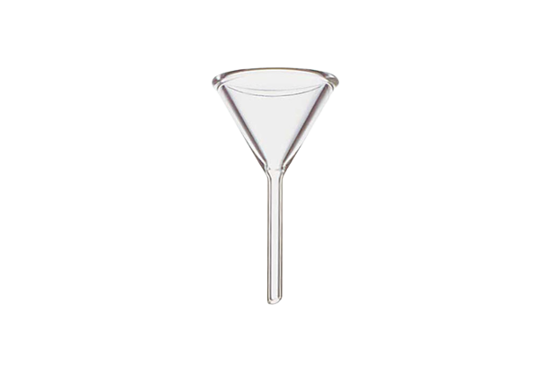
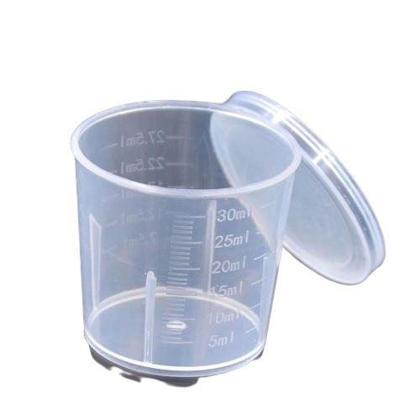
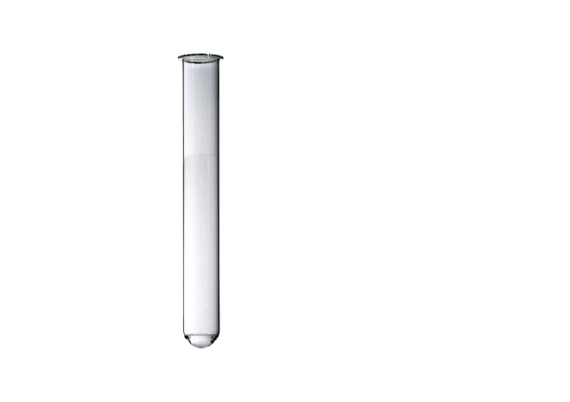
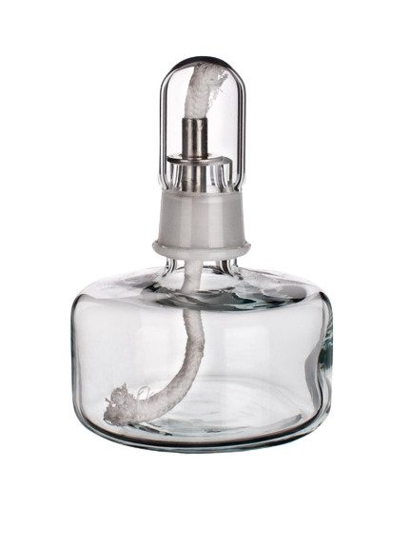
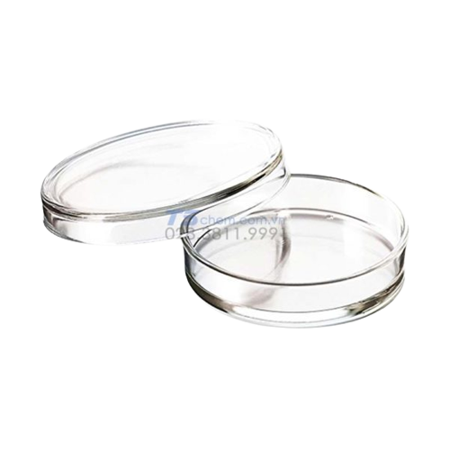
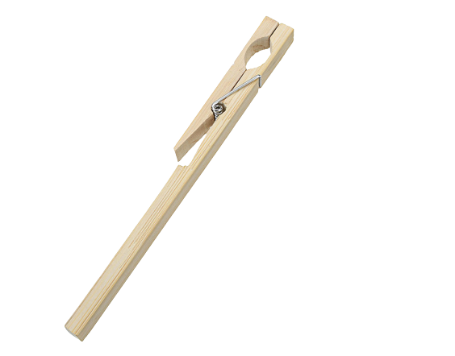
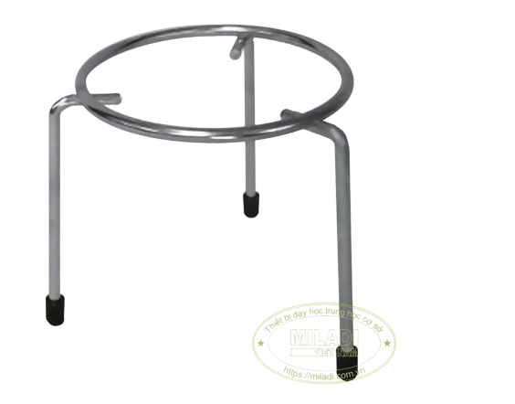
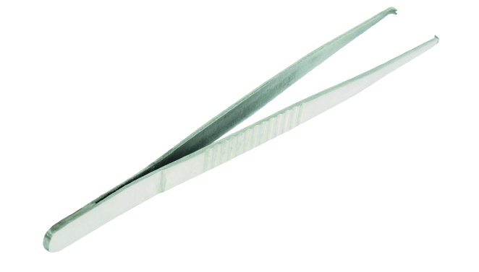
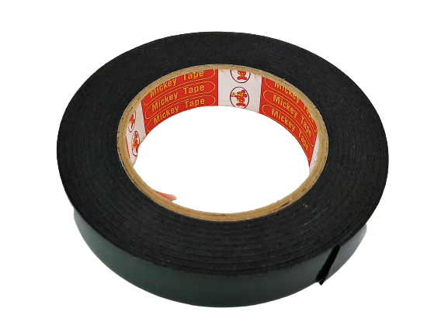
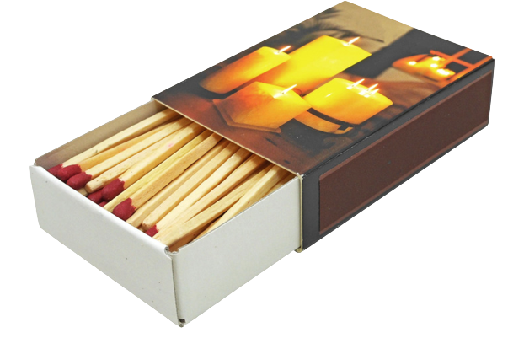
Chuẩn bị dụng cụ:
Đèn cồn
Đĩa petri
Cốc đong
Phễu thủy tinh
Ống nghiệm
Kiềng 3 chân
Kẹp ống nghiệm
Panh
Hộp diêm
Băng dính đen

Slide 6
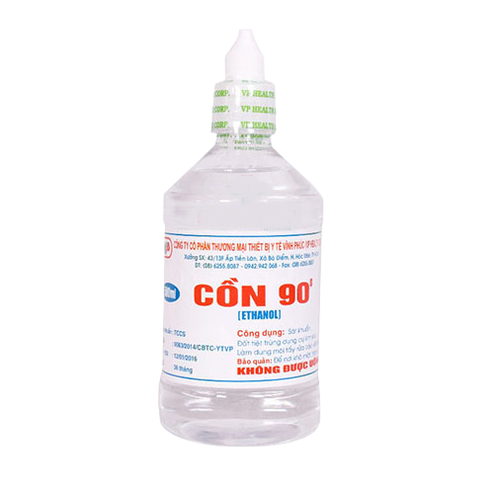
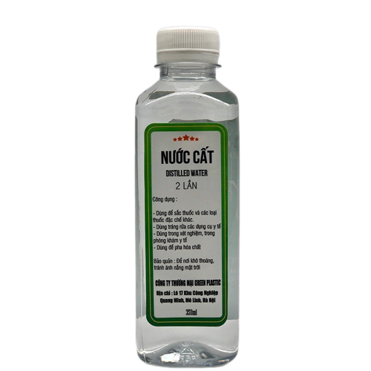
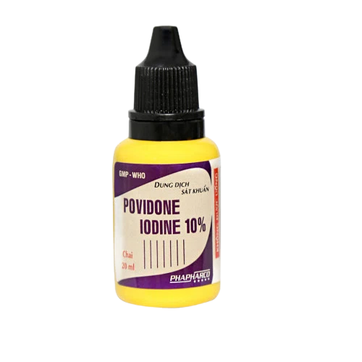
Chuẩn bị hóa chất:
Cồn 90 độ
Nước cất
Dung dịch iodine

Slide 7
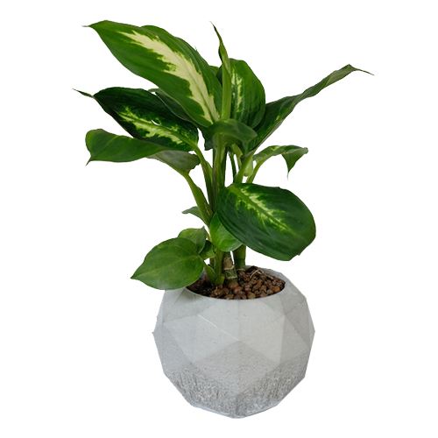
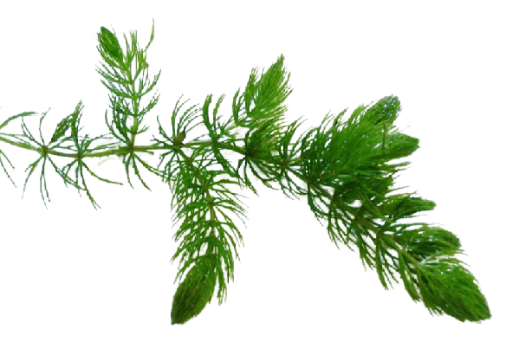
Chuẩn bị vật mẫu:
Rong đuôi chó
Chậu cây

Slide 8
02
Cách tiến hành

Slide 9
Thí nghiệm 1
Xác định có sự tạo thành tinh bột trong quá trình quang hợp ở cây.

Slide 10
Các bước tiến hành

Slide 11

Bước 1
Dùng băng giấy đen che phủ một phần
lá cây ở cả hai mặt, đặt chậu cây ở chỗ tối
ít nhất 2 ngày.

Slide 12

Bước 1
Dùng băng giấy đen che phủ một phần
lá cây ở cả hai mặt, đặt chậu cây ở chỗ tối
ít nhất 2 ngày.
2 ngày

Slide 13

Bước 2
Đặt chậu cây ra chỗ có nắng trực tiếp
trong 4 - 8 giờ.
4 - 8 giờ

Slide 14
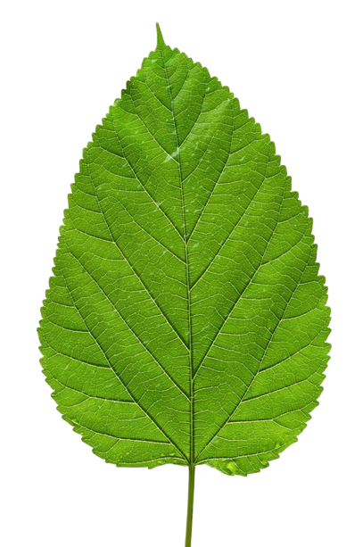
Bước 3
Ngắt lá có băng giấy đen, cho lá vào
cốc thủy tinh đựng nước cất, đun sôi.

Slide 15

Bước 3
Ngắt lá có băng giấy đen, cho lá vào
cốc thủy tinh đựng nước cất, đun sôi.
Nước cất

Slide 16
Bước 3
Ngắt lá có băng giấy đen, cho lá vào
cốc thủy tinh đựng nước cất, đun sôi.
Nước cất

Slide 17
Bước 4
Tắt đèn cồn, dùng panh gắp lá vào ống
nghiệm chứa cồn 90 độ, đun sôi cách thủy

Slide 18
Bước 4
Tắt đèn cồn, dùng panh gắp lá vào ống
nghiệm chứa cồn 90 độ, đun sôi cách thủy
Cồn 90 độ
2 - 3 phút

Slide 19
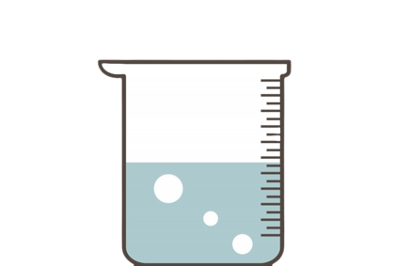
Bước 5
Rửa sạch lá trong cốc nước ấm.
Nước ấm

Slide 20
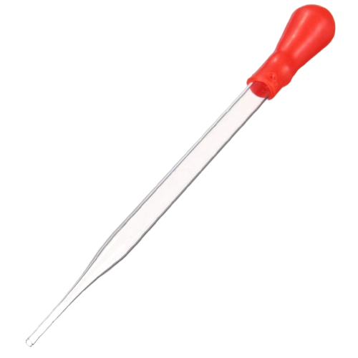
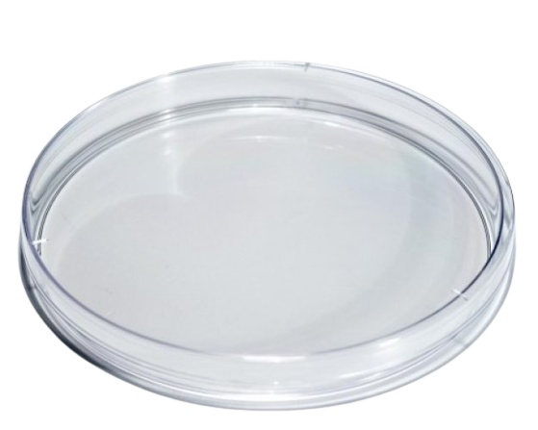
Bước 6
Bỏ lá cây ra đĩa petri, nhỏ vào lá một vài
giọt dung dịch iodine pha loãng.

Slide 21
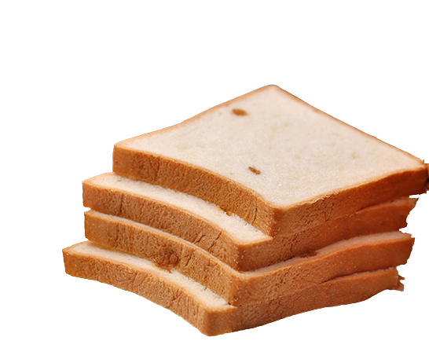
Tại sao ta lại sử dụng dung dịch iodine trong thí nghiệm này?
Dung dịch iodine được coi là thuốc khử tinh bột. Nếu ta sử dụng thuốc khử này với lá cây, quả chuối hoặc mẫu bánh mì thì những phần có tinh bột sẽ chuyển sang màu xanh tím.

Slide 22
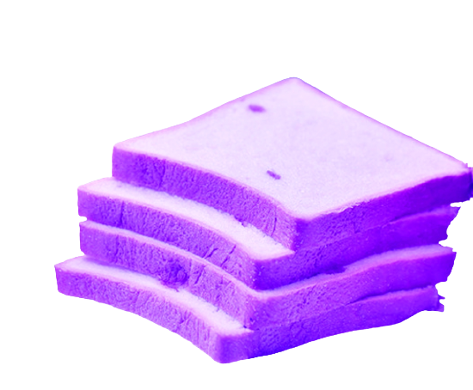
Tại sao ta lại sử dụng dung dịch iodine trong thí nghiệm này?
Dung dịch iodine được coi là thuốc thử tinh bột. Nếu ta sử dụng thuốc khử này với lá cây, quả chuối hoặc mẫu bánh mì thì những phần có tinh bột sẽ chuyển sang màu xanh tím.

Slide 23
Quan sát hiện tượng

Slide 24

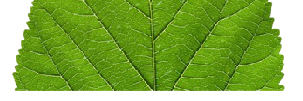
Có sự phân biệt về màu sắc giữa hai phần của chiếc lá.
Sở dĩ có hiện tượng như vậy là vì phần không che băng giấy đen sẽ được ra tinh bột vì chúng được tiếp xúc với ánh sáng nên vẫn tiến hành quá trình quang hợp và tổng hợp các chất hữu cơ bình thường. Do đó, khi tiếp xúc với thuốc thử vùng lá này sẽ đổi màu.

Slide 25
Thí nghiệm 2
Phát hiện có sự tạo thành khí oxygen trong quá trình quang hợp.

Slide 26

Bước 1
Đổ khoảng 400ml nước vào hai cốc thủy
tinh (đánh dấu A, B).
Cốc A
Cốc B

Slide 27
Bước 2
Lấy vài cây rong đuôi chó cho vào phễu
thủy tinh, sau đó nhẹ nhàng đặt vào cốc.

Slide 28
Bước 2
Lấy vài cây rong đuôi chó cho vào phễu
thủy tinh, sau đó nhẹ nhàng đặt vào cốc.

Slide 29
Bước 3
Đổ đầy nước vào ống nghiệm, dùng tay
bịt chặt miệng ống, sau đó cẩn thận úp
ống nghiệm vào phễu sao cho không có bọt
khí lọt vào.

Slide 30
Bước 4
Đặt cốc A ở chỗ tối, cốc B ở chỗ có ánh
nắng trực tiếp hoặc dưới ánh đèn 4 - 8 giờ.
Cốc A
Cốc B

Slide 31
Bước 5
Quan sát hiện tượng xảy ra trong hai cốc.
Cốc A
Cốc B

Slide 32
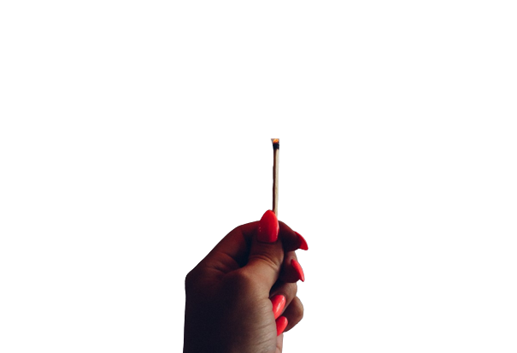
Bước 6
Dùng tay bịt ống nghiệm, lấy ra khỏi
cốc. Sau đó đưa nhanh que diêm còn tàn
đỏ vào miệng ống nghiệm.

Slide 33
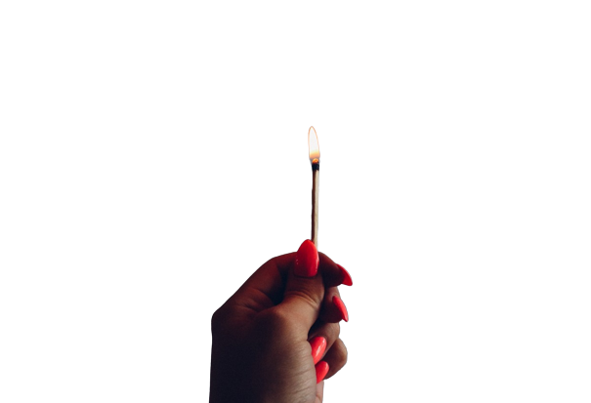
Bước 6
Dùng tay bịt ống nghiệm, lấy ra khỏi
cốc. Sau đó đưa nhanh que diêm còn tàn
đỏ vào miệng ống nghiệm.

Slide 34
Tại sao khi ta đưa que đóm vào ống nghiệm thì que đóm lại bùng cháy?

Slide 35
Giải thích hiện tượng:
Khi quan sát hiện tượng xảy ra ở cốc B có rất nhiều bọt khí được tạo thành. Mặt khác, ta đã được học quá trình quang hợp dưới ánh sáng thì sẽ tạo khí oxygen. Khí oxygen giúp duy trì sự cháy, do đó khi đưa que đóm lại gần miệng ống nghiệm que đóm sẽ bùng cháy.

Slide 36
Báo cáo kết quả thực hành

